Slide 1

MSIT150第三組
WantWant 職缺媒合平台
組長：湯采榛 組員：冉光瑄、洪于捷、蔡佩璇 潘承譽、張詠勛
Notes:
各位長官，大家好！
我是資展國際MSIT150這一屆第三組的組長湯采榛，
我們的專題網頁名稱叫WantWant，是一個提供職缺媒合暨溝通的平台。
以下是我們小組成員，總共六位。

Slide 2
目錄
01 專題背景
02 網站架構與使用技術
03 小組分工與報告
04 功能介紹與成果演示
Notes:
今天的說明會依據目錄所列的項目，
帶到專題背景、架構、分工，
那最後重點會放在我們的功能介紹與成果演示。

Slide 3
01 專題背景
Notes:
首先是專題背景

Slide 4
關於WantWant
設計理念：
擁有「接案」及「委託」雙向功能，提供更多元化的工作機會。同時提供管理工作及履歷、聊天室等網站功能
使用者：
會員(可同時為接案者、發案者、專家)、網站管理員
Notes:
關於WantWant，我們的設計理念是…(唸PPT)，使用者類型總共有會員，包含…(唸過去)

Slide 5
02 網站架構與使用技術
Notes:
再來，網站架構與使用技術

Slide 6
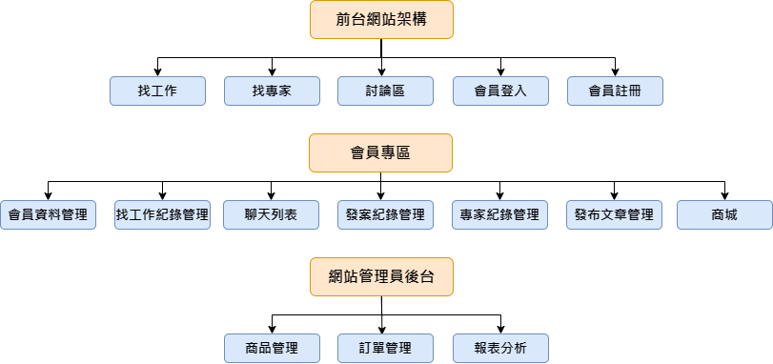

Slide 7
網站角色說明
小夫發案時即 成為發案者
由靜香投遞履歷成為接案者
A夢收到靜香委託後便成為接案者
A夢可再發包成為發案者
靜香成為接案者也可另外發案
委託A夢後靜香即成為發案者(委託者)
成為會員後即可使用發案及接案雙向功能
若有一技之長的會員也可新增專家履歷成為專家
會員可同時為發案者、接案者，並具備專家身分
在發案及接案同時，可使用聊天室即時溝通

Slide 8























使用技術
前端
伺服器
後端
框架
版本控制
資料庫
套件
工具
Notes:
這個是我們網站實做專題網站所使用的技術，有分…(唸一遍)

Slide 9
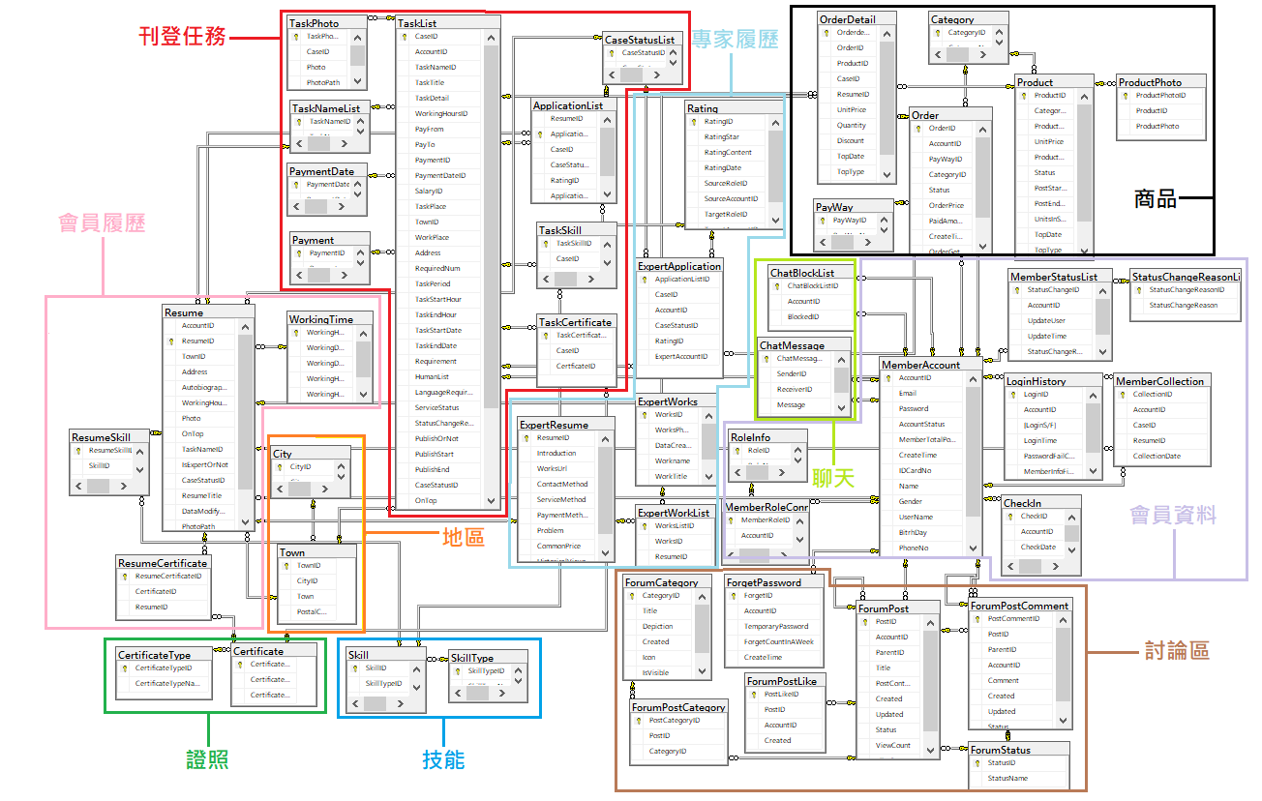
資料庫結構
Notes:
依據前張架構圖所列的功能，我們的資料庫架構如這頁所示，共22個table。

Slide 10
03 小組分工與報告
Notes:
再來是小組分工與報告

Slide 11

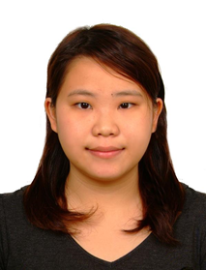
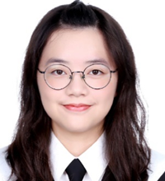
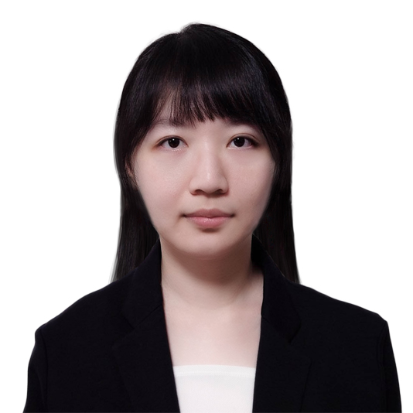
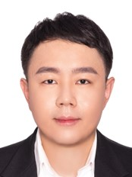
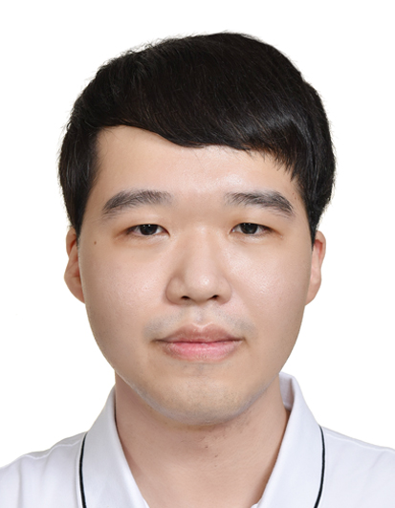
組員分工與報告
組長：湯采榛
組員：冉光瑄
組員：洪于捷
找工作詳細頁面
發案工作相關
前後端美化
規劃統籌
找專家詳細頁面
專家成案管理
專家評分管理
會員註冊登入
找專家搜尋頁
專家履歷管理
會員專區功能列
組員：蔡佩璇
組員：潘承譽
組員：張詠勛
討論區
一對一聊天室
發布文章管理
購物商城
商品上架
商品管理
找工作搜尋頁
求職履歷管理
應徵、收藏工作
Notes:
這個是我們小組分工及接下來要跟各位報告的項目總覽，我的部分是負責發案工作、前端美化和規劃統籌。

Slide 12
04 功能介紹與成果演示
Notes:
最後，功能介紹與成果展示

Slide 13
會員系統
前台：註冊、登入、登出流程
會員專區：註冊人員、登入登出
專家相關
前台：找專家搜尋頁(搜尋、排序、置頂)
會員專區：專家履歷管理(新增、刪除)
組員 洪于捷
Notes:
首先，介紹的是于捷負責的會員系統~

Slide 14
找專家相關
前台：
專家詳細資訊、委託單(新增)
會員專區：
專家成案紀錄(查詢、修改、新增)
評價管理(新增、查詢)
組員 冉光瑄
Notes:
接下來要介紹的是政嶽負責的商品/訂單/繳費管理系統和課程及班級管理系統，
(登學生)
進入右上角的課程選購，可以看到我們的課程商品頁面。
(登Admin)
後臺這邊，對應的是我們課程清單，那我們的商品是以中小學課後輔導班為主，
所以依照年度分為上下學期，那這邊中間橘色亮燈代表他們每週上課的時間，
這邊是使用Ajax技術，後台人員可以即時更改授課時間、圖片、上下架。
(登學生)
那前台這邊就可以看到剛才那筆課程資訊。
(登Admin)
那我這邊示範建立新商品，一鍵輸入後按create，
建立後進到班級頁面，有一筆對應的課程被建立出來，
那這邊也是使用ajax技術，可以即時更改授課教室等資料，那這邊可以看到目前報名人數為0，
到商品列表更新為上架。
(登學生)
那前台這邊我們可以透過條件篩選(高中/英文)，點擊加入購物車，
已經加入過購物車的商品再點一次會提醒已經在購物車了，
購物車的資訊這邊統一存在session中，重新整理後，他還是會在，
點擊Buy Now，進入再次確認購買的頁面這邊，
有全選的按鈕和取消全選的按鈕，那也可以逐一移除商品或還原，
選擇衝刺那筆下單可以進到綠界的畫面，那這邊就不特別演示操作過程。
(測試卡號 : 4311-9522-2222-2222，安全碼 : 222，有效期限：12/25)
那這邊結帳過的課程就會放在下方「已擁有的課程」，避免讓重複選購的問題。
(登Admin)
只要有購買過，首頁這邊就會有購買紀錄資訊。
那後台管理系統也可以在訂單和訂單名細頁面查看到交易紀錄，
有結帳的才會顯示已購買，並可以排課。
(登學生)
有排課的項目會顯示在學生首頁的班級資訊。

Slide 15
討論區
前台：討論區(新增、回覆)
會員專區：發布文章管理(新增、修改、刪除)
一對一聊天系統
前台：一對一即時聊天
組員 蔡佩璇
Notes:
再來介紹文萱報告的首頁快速選單功能和成績系統

Slide 16
發工作相關
前台：
找工作詳細資訊
會員專區：
發案管理(新增、刪除、修改)
案件上下架、錄取紀錄
網站管理員後台：
報表分析
組長 湯采榛
Notes:
再來這邊是我負責的功能，有前台找工作詳細資訊、會員專區有關發工作的相關功能。

Slide 17
找工作相關
前台：
找工作搜尋頁(搜尋、排序、置頂)
投遞履歷
會員專區：
求職履歷管理(新增、刪除、修改)
收藏工作、應徵紀錄
組員 張詠勛
Notes:
在來這邊介紹勵騏的功能，有出勤點名系統和雙向訊息系統。
(登入Admin)
今天導師可以拿著平板到教室點名，到輸入出缺勤，選擇班級CH12011，
假設今天第一個學生缺席，點選後送出。
(登入家長)
到家長頁面，可以看到出缺勤紀錄，假如家長需要請假，可以到傳送訊息的地方，
選擇對應的導師一鍵輸入送出。
(登入導師)
可以查看訊息並回覆，並進到出缺勤的地方做狀態更改。
透過ajax直接更改，那這邊還有加一個模糊搜尋的功能。
(登入家長)
就會看到狀態已經做更改，還有接收導師的訊息。
(登入學生)
學生也可以看到自己的出缺勤狀態。

Slide 18
商城系統
會員專區：
置頂方案、訂單分類及查詢、紅利點數、訂單結帳
網站管理員後台：
商品查詢、上下架、刪除、修改、垃圾桶、匯出訂單
組員 潘承譽
Notes:
最後是丞哲的活動系統、財務系統，
(登admin)
財務系統是提供使用者一個方便閱覽的圖表，可以總覽當學期的損益，
也可以看一個區間的損益折線圖，那這邊紀錄的部分，
如果是已經有存在的資料會是update功能，如果是不存在的資料會是insert功能
(登admin)
再來我們也提供建立活動的功能，讓補習班可以額外舉辦聖誕趴等活動給學生參加，
這邊新增後送出，我們可以在活動管理查看，也可以在月曆上顯示行程，這邊是使用full caneder。
下架後也會把前面的行事曆資料同步下架。
那我們也可以更改內容，例如新增google map地圖。
(登入學生)
我們可以在查看活動這邊查看詳細資訊擊報名，也可以事後取消報名。

Slide 19
發工作相關
前台：
找工作詳細資訊
會員專區：
發案管理(新增、刪除、修改)
案件上下架、錄取紀錄
網站管理員後台：
報表分析
組長 湯采榛
Notes:
再來這邊是我負責的功能，有前台找工作詳細資訊、會員專區有關發工作的相關功能。

Slide 20
謝謝各位老師的指導
特別感謝
張佑晨 老師 紀宜昕 老師
錢曉明 老師 蔡捷雲 老師 張至寧 老師 陳智揚 老師
王孝弘 老師 王寧疆 老師 王芳芳 導師 及資展全體人員
Notes:
那我們組的報告到此結束，謝謝各位長官!

Slide 21
感謝聆聽

